Slide 1
G7 écologie numérique
30/10/2024

Slide 2
ORDRE DU JOUR
Feuille de route INS avec Econum
Evolution de la FDR Opérationnelle
Planification des actions à venir
Intervenants (à venir)
Outils du G7 (Point de situation)

Slide 3

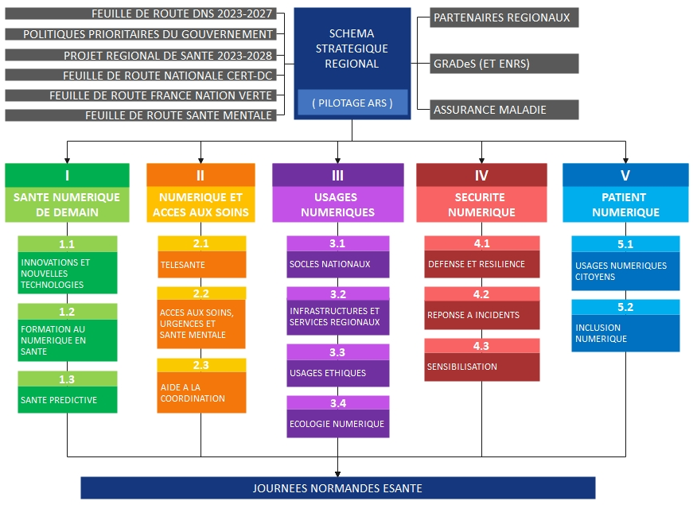
I. LA FEUILLE DE ROUTE NORMANDE

Slide 4

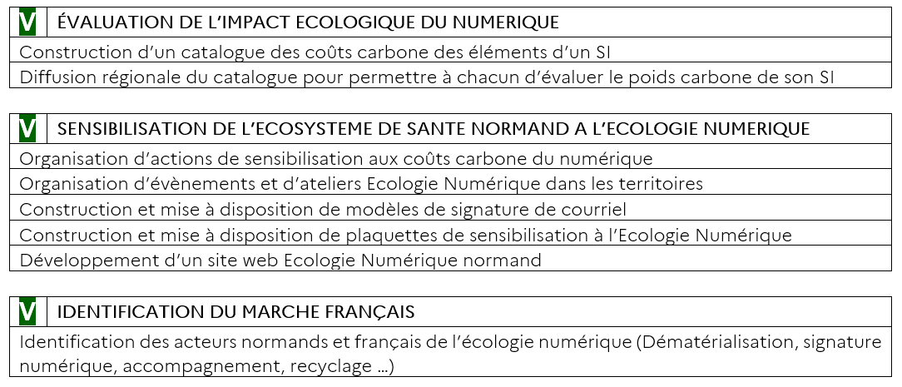
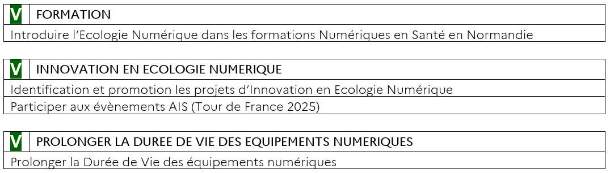
FDR 2024/2025
(DOMAINE 3.4 : ECOLOGIE NUMERIQUE)

Slide 5
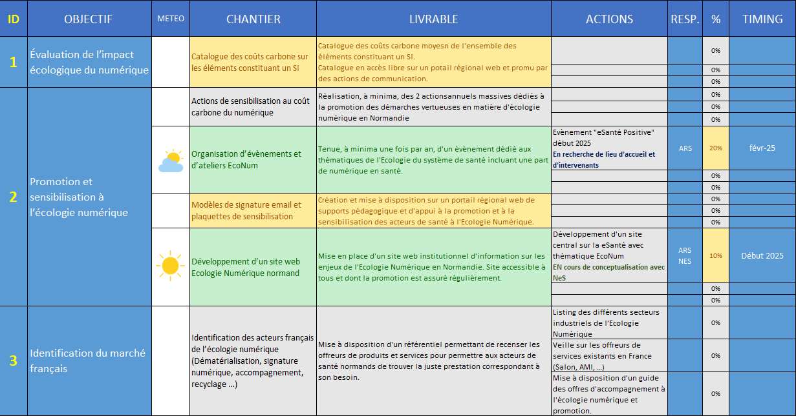
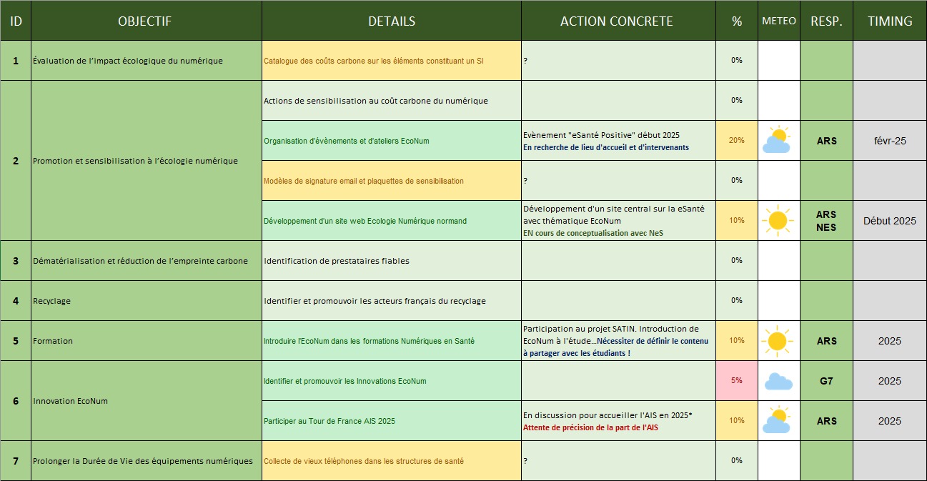
II. Déclinaison opérationnelle
Revue

Slide 6
III. Prochaines actions

Slide 7
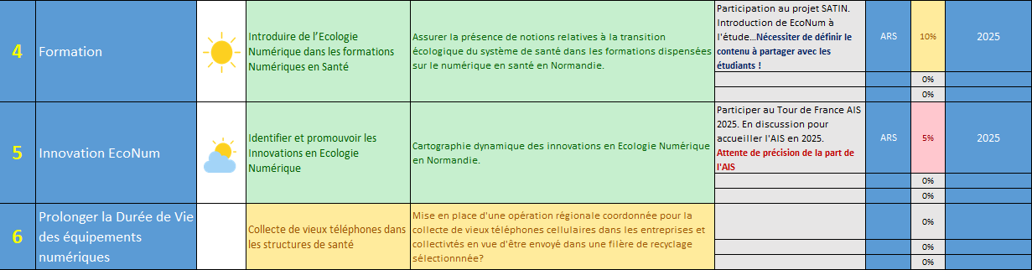
III. Prochaines actions

Slide 8

IV. INTERVENTIONS

Slide 9
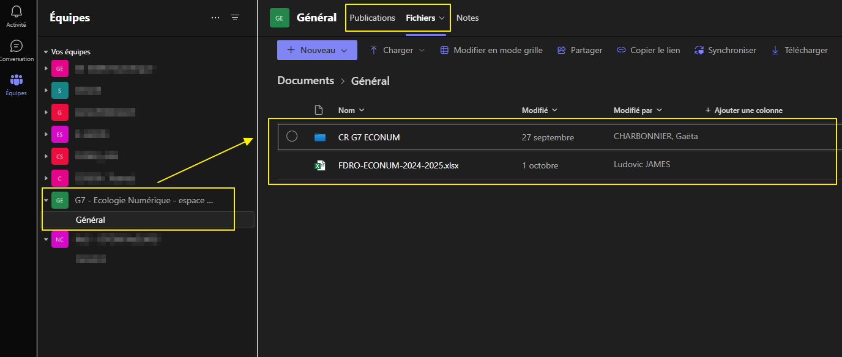

V. Outils du G7

Slide 10
MERCI
CETTE PRÉSENTATION SERA MISE À VOTRE DISPOSITION
30/10/2024

